Slide 1
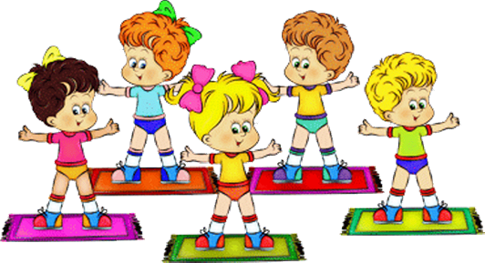
«Здоровьесберегающая технология
как эффективная форма организации воспитательно – образовательной работы
с детьми в летний период»
Воспитатели :Кириллова Н.С.
Алиева С.И

Slide 2
Здоровьесберегающие
образовательные технологии:
системно организованная совокупность приемов, методов организации образовательного процесса, не наносящего ущерба здоровью его участников;
качественная характеристика педагогических технологий по критерию их воздействия на здоровье учащихся и педагогов;
технологическая основа здоровьесберегающей педагогики.

Slide 3
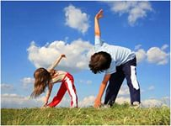
Актуальность
Здоровье -это одна из
главных ценностей
жизни человека.
Именно по этому проблема ухудшения здоровья населения страны и особенно детей
становится национальной.
Здоровье детей – это будущее страны, поэтому перед педагогами, общественностью,родителями стоит задача воспитания здорового поколения.

Slide 4
Девиз
«Движениеи игра - для воспитания здорового человека»

Slide 5
Цель:
Обеспечение высокого уровня здоровья воспитаннику детского сада в летний период, воспитание
валеологической культуры
как совокупности осознан-
ного отношения ребенка к
здоровью, знаний о здоровье и умений оберегать, поддерживать и сохранять его.

Slide 6
Задачи:
Сохранить и укрепить здоровье
детей в летний период на основе
комплексного и системного использо
вания доступных для детского сада средств физического развития, оптимизации двигательной деятельности на свежем воздухе.
2. Обеспечить активную позицию детей в процессе получения знаний о здоровом образе жизни.
3. Обеспечить конструктивное партнерство семьи, педагогического коллектива и самих детей в укреплении их здоровья в летний оздоровительный период.

Slide 7
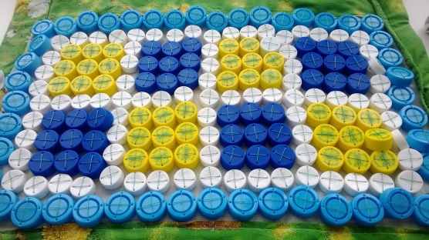
Развивающая
предметно-пространственная среда

Slide 8
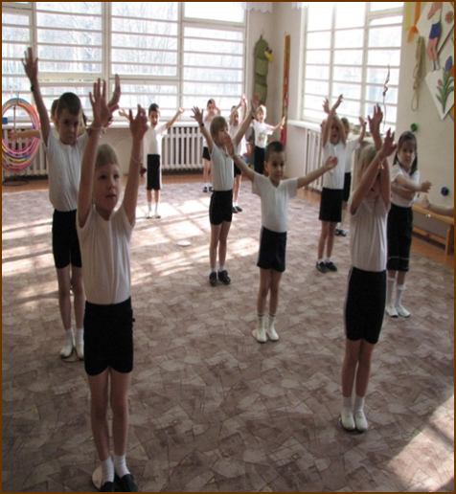
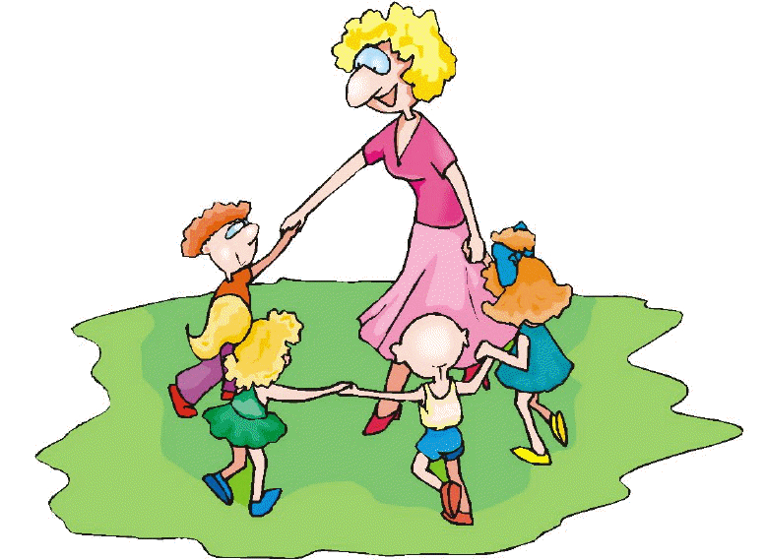
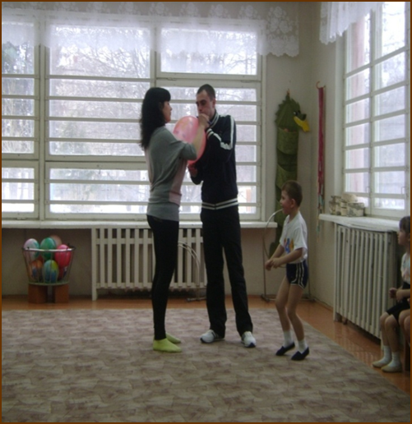
Планирование работы с детьми,
педагогами и родителями на летний период

Slide 9







Организация воспитательно-образовательного процесса
Форма работы

Slide 10
Работа с детьми
Точно знаем: по утрам
Взрослым всем и малышам
Чтоб стать сильным и здоровым,
Не болеть и быть весёлым,
Надо быстро просыпаться
и зарядкой заниматься!

Slide 11
День здоровья,
спортивные досуги и праздники,
НОД на улице
Свежий воздух
нужен всем, погулял–
и нет проблем!
Наигрался , надышался,
сил и бодрости набрался!

Slide 12

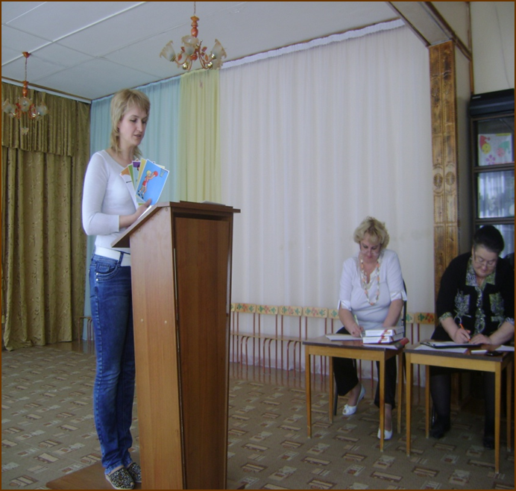
Работа с педагогами
Педсоветы, семинары-практикумы, консультации, открытые просмотры и сообщения из опыта работы

Slide 13
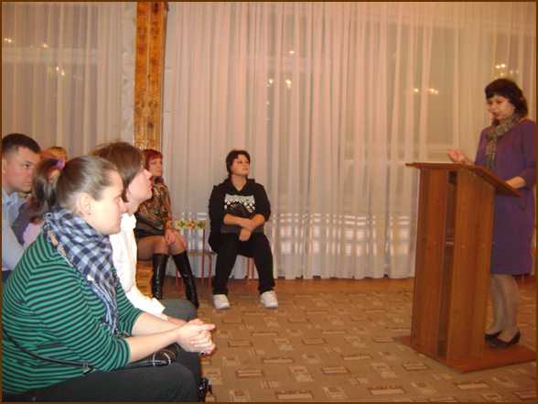
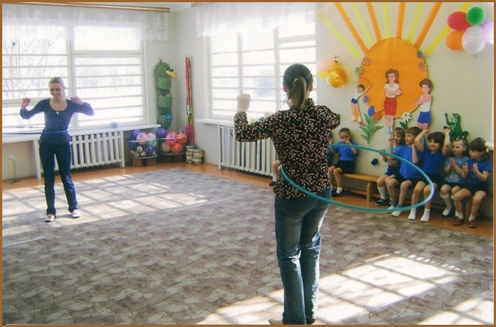
Работа
с родителями
Консультации и беседы,
и спортивные праздники

Slide 14

Разработка учебно-методического материала
Картотеки утренней гимнастики, физкультминуток, упражнений на релаксацию, подвижных игр, спортивных развлечений и досугов, корригирующая гимнастика после сна, закаливающие процедуры, уголки здоровья для детей и родителей, цикл бесед для детей: «Знай свое тело», «Соблюдай правила гигиены», «Как правильно чистить зубы».

Slide 16
Спасибо
за
внимание!

